Slide 1
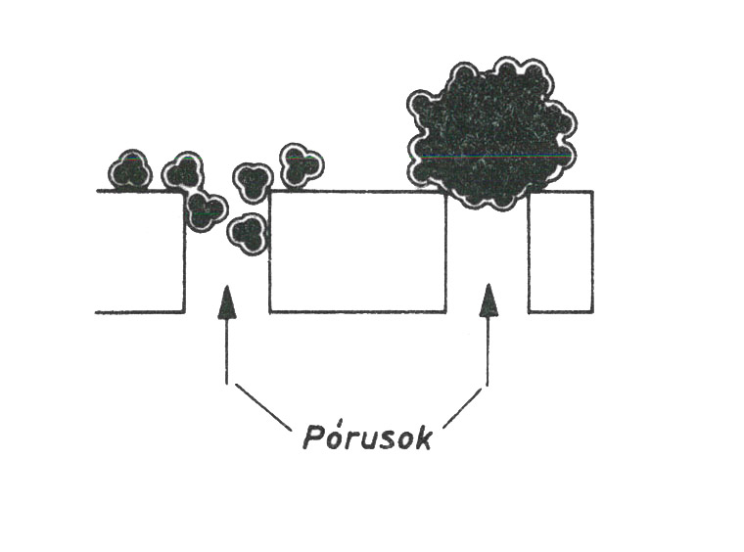
Pórusos anyagok az építőiparban
Készítette: Horváth Szilvia

Slide 2
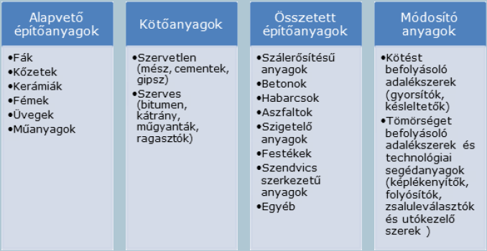
Építőanyagok
Mik is azok az építőanyagok?
Hogyan csoportosíthatjuk őket?

Slide 3
Építőanyagok tulajdonságai
Kémiai tulajdonságok
Fizikai tulajdonságok
Alakváltozási tulajdonságok
Alakíthatóság
Tartósság
Speciális tulajdonságok
Fizikai tulajdonságok → Tömegeloszlással kapcsolatos tulajdonság → Összefüggés a pórusossággal

Slide 4
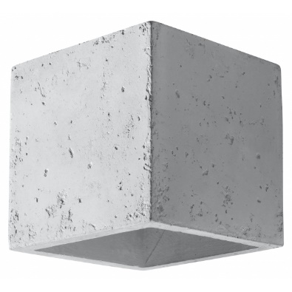
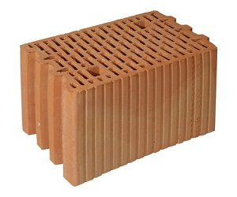
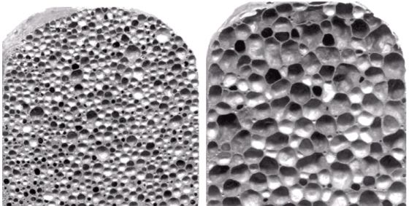
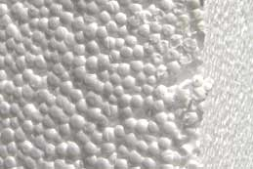
Pórusos építőanyagok
Betonok
Kerámiák
Polimer habok
Üveghabok
Fémhabok

Slide 5
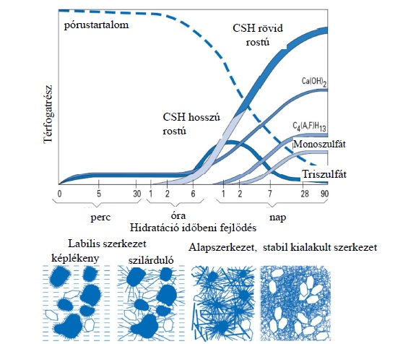
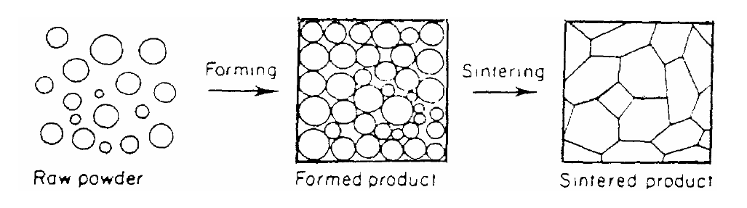
Pórusok jelenlétének oka és osztályozásuk
Szinterezés
Cement megkötése
Gélpórusok (1-10 nm)
Kapilláris pórusok (>10 nm)

Slide 6
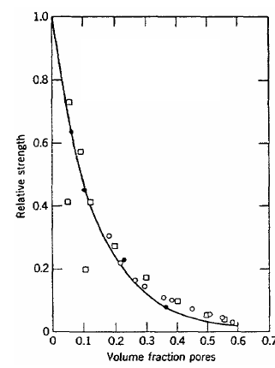
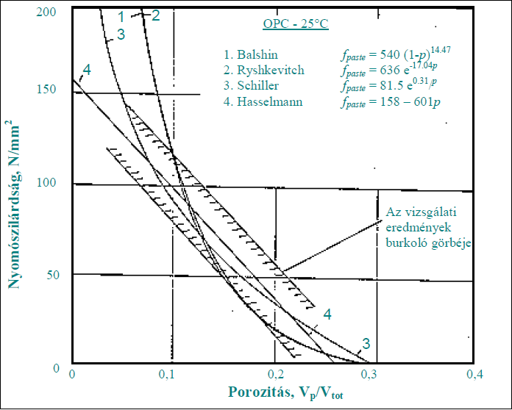
Pórusok és a mechanikai tulajdonságok
Porozitás növelésével romló mechanikai tulajdonságok
Nyomószilárdság, húzószilárdság csökkenés

Slide 7
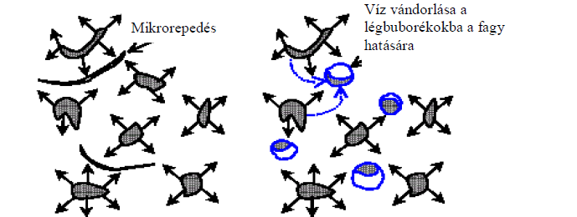
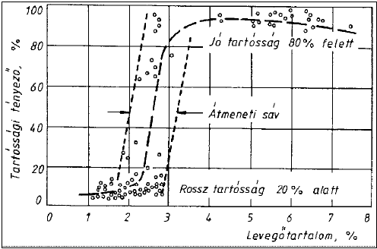
Beton fagyással szembeni ellenállása
Víz fagyása térfogat növekedéssel jár
Áramlás üres pórusokba
Tartósság növekedése
Utak betonozása, házak alapjainak betonozása

Slide 8
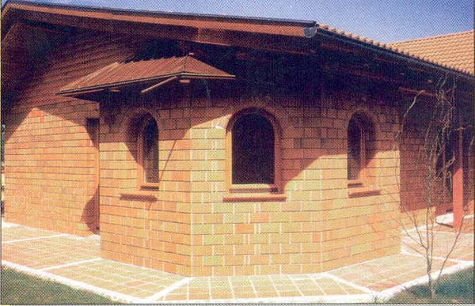
Pórusok és hőszigetelés
Nagyobb pórusmennyiség, jobb hőszigetelés → Kerámiák
Előállítás során mesterségesen pórusok bevitele
Falazóelemek

Slide 9
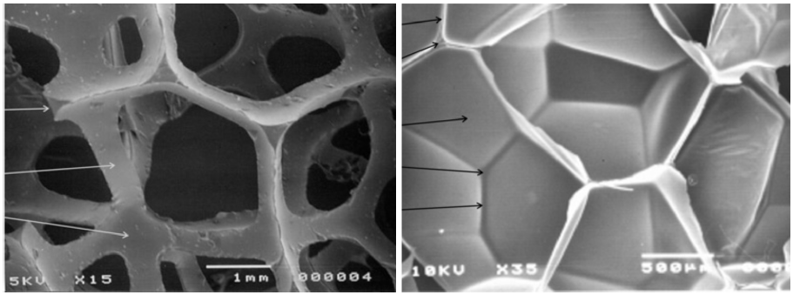
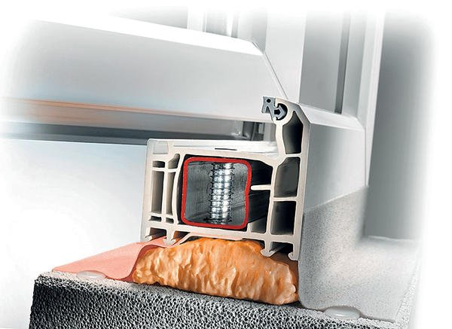
Pórusos polimerhabok
A polimerek hagyományosan nem pórusosak
Nyílt pórusok, zárt pórusok
PUR hab
PS hab

Slide 10
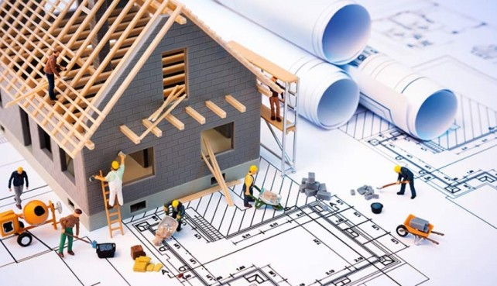
Összefoglalás
Szilárdsági tulajdonságok rontása ☹
Szabályozásával ki is használhatjuk előnyös tulajdonságaikat☺

Slide 11
Orientáló kérdések
Milyen tulajdonságait kell figyelembe vennünk az építőanyagoknak, ha építeni szeretnénk?
Miért rontják a pórusok az építőanyagok mechanikai tulajdonságait?
Mik azok a gélpórusok és kapilláris pórusok?
Hogyan segítik a pórusok a beton faggyal szembeni ellenálló képességét?
Miért mások a polimer habok, mint a porózus kerámiák vagy betonok?

Slide 12
Köszönöm a figyelmet!

